Slide 1
Основные итоги функционирования Педагогического технопарка «Кванториум» имени П.К. Одинцова и Л.А. Одинцовой за 2022 год
Вайцель Денис Эдуардович,
директор Технопарка УПК
ФГБОУ ВО «Алтайский государственный педагогический университет»

Slide 2
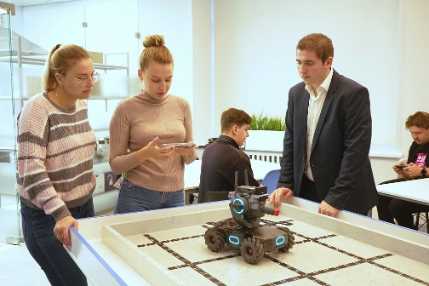
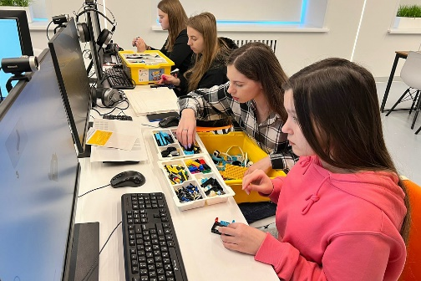
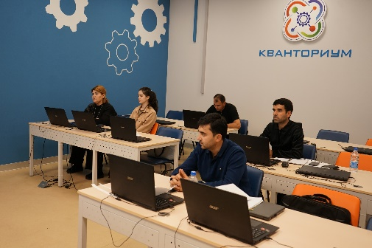
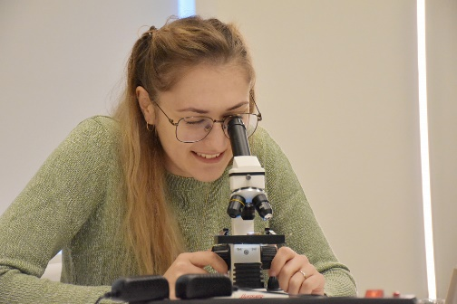
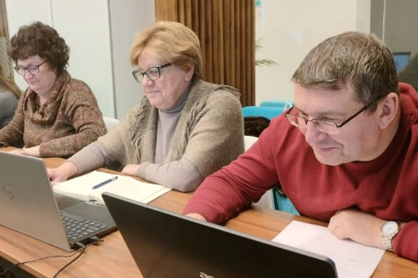
Показатели создания и функционирования Педагогического Кванториума за 2022 г.
№ п/п | Наименование индикатора/показателя | Минимальное значение в год открытия | Результат
1 | Численность обучающихся образовательной организации высшего образования, осваивающих две и более учебные дисциплины и (или) элективные дисциплины с использованием оборудования Педагогического Кванториума | 100 | 215
2 | Численность обучающихся образовательной организации высшего образования, прошедших практику в образовательных организациях, на базе которых созданы детские технопарки «Кванториум», мобильные технопарки «Кванториум», центры «Точка роста», центры «IT-куб» | 0 | 17
3 | Численность педагогических работников иных образовательных организаций, прошедших повышение квалификации на базе Педагогического Кванториума | 0 | 47
4 | Количество проведенных мероприятий (в том числе дистанционных) по развитию профессиональных компетенций педагогических работников иных образовательных организаций, тематика которых соответствует направлениям деятельности Педагогического Кванториума (единиц в год) | 5 | 7
5 | Численность обучающихся общеобразовательных организаций, принявших участие в профориентационных мероприятиях и проектах, организуемых на базе Педагогического Кванториума | 50 | 1158
6 | Количество единиц созданного цифрового контента для педагогических работников образовательных организаций (центров образования «Точка роста», «IT-куб», детских технопарков «Кванториум» на базе общеобразовательных организаций по вопросам методик, технологий и механизмов применения современного оборудования, средств обучения и воспитания при реализации образовательных программ общего и дополнительного образования естественнонаучной и технической направленностей), созданного с применением современного оборудования, средств обучения и воспитания Педагогического Кванториума | 0 | 0

Slide 3
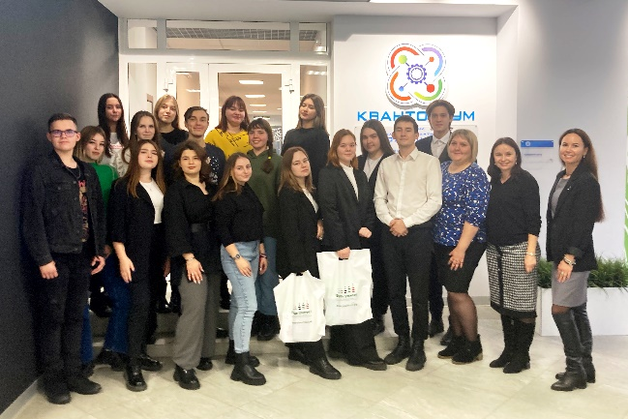
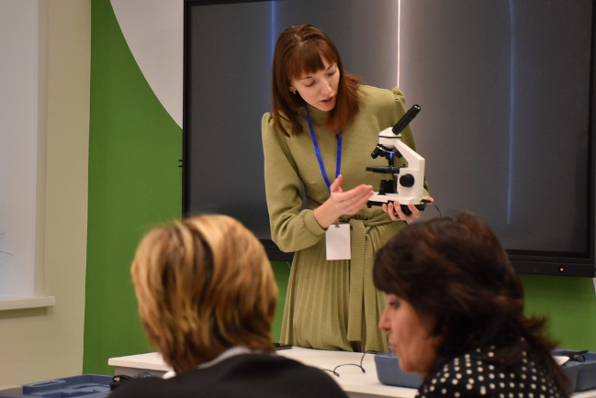
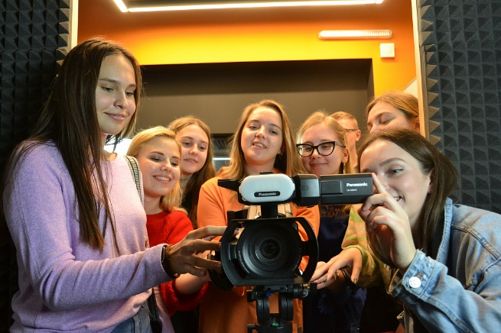
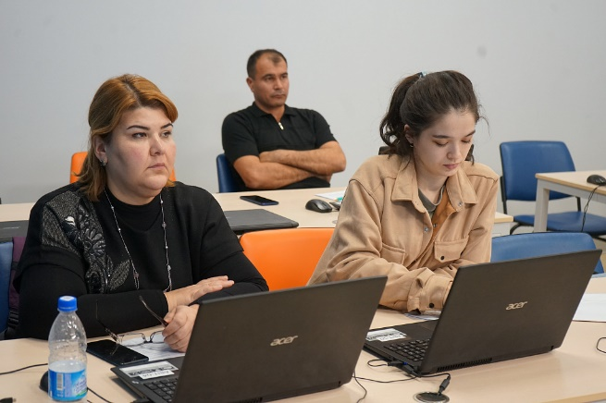
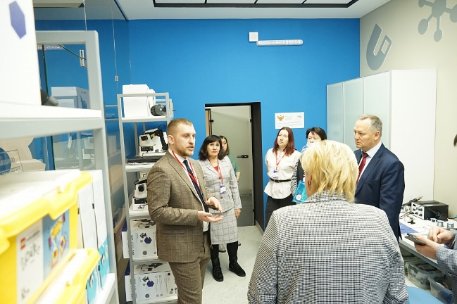
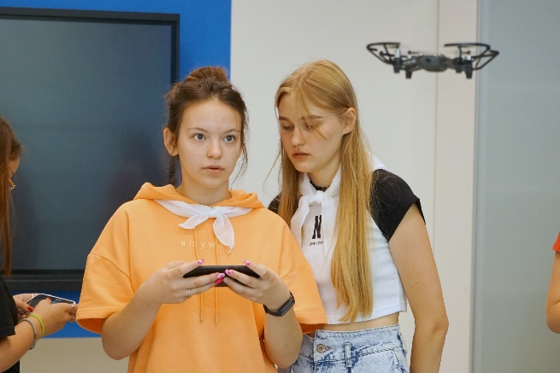
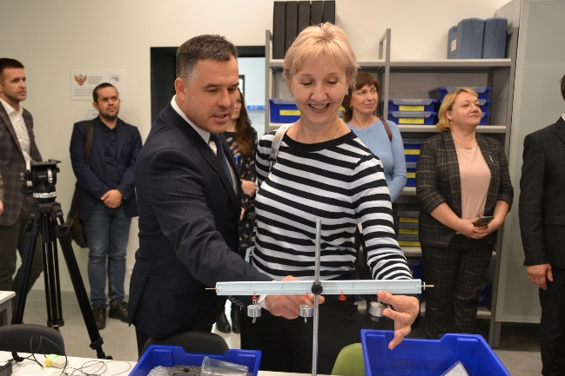
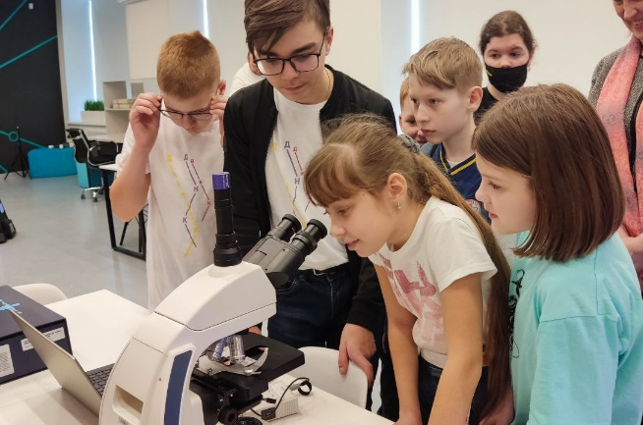
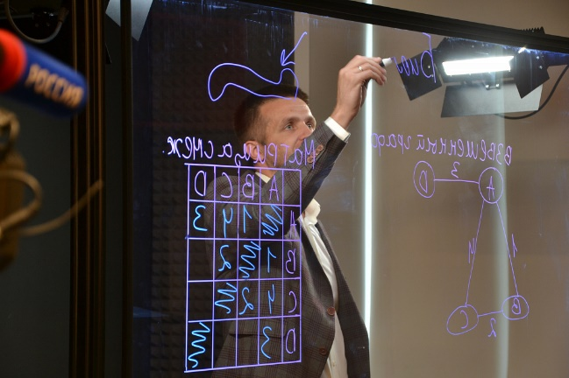
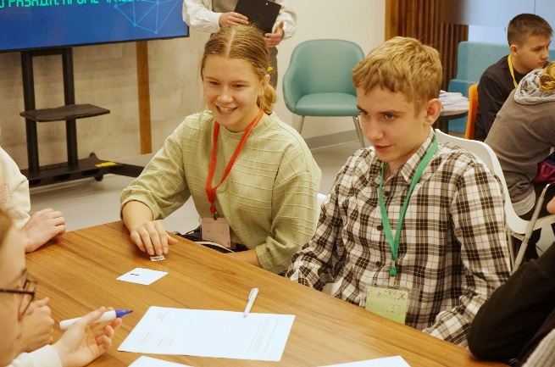
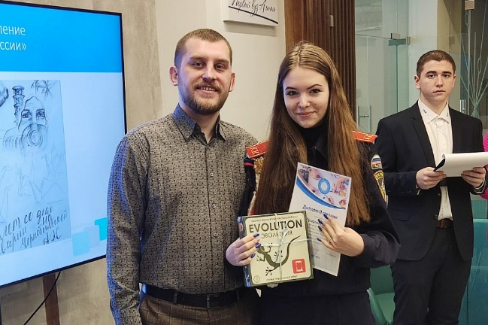
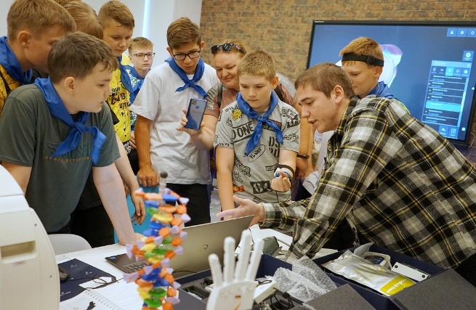
Мероприятия проходимые на базе Педагогического Кванториума

Slide 4
Предложения в комплексный план 2023-2024 гг.

